Slide 1

Освежитель воздуха: состав
Министерство образования Республики Молдова
Молдавский Государственный Университет
Выполнил: Русс Виталий

Slide 2
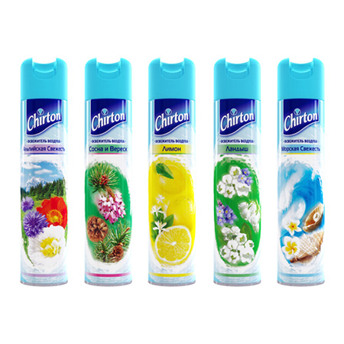
Освежитель воздуха — специальный баллончик со сжатым газом (или контейнер с распространяющей запах пластинкой) с примесью химических или натуральных запахов.
Состав:
<5% триэтаноламин, неионогенное поверхностно-активное вещество (НПАВ), нитрит натрия, триэтиленгликоль, ароматическая композиция, <30% апифатические углеводороды (бутан, изобутан, пропан), <30% вода.

Slide 3
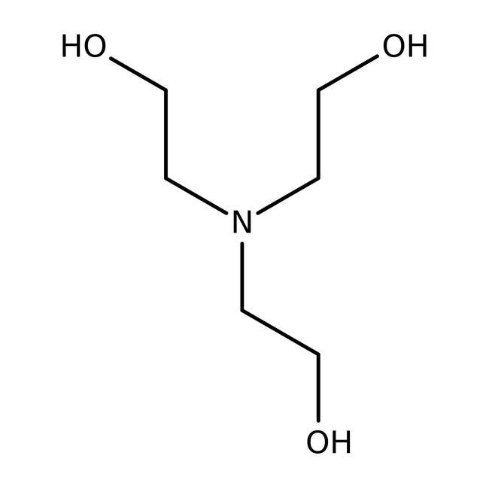
Триэтаноламин (ТЭА)
Триэтаноламин (ТЭА) – низкомолекулярный аминоспирт, который широко используют в косметической промышленности как основа в изготовлении мыла, эмульгатор масел, а также буферный и нейртализующий агент. Чаще всего он используется в качестве буферного агента, маскирующего ароматизатора и поверхностно-активного вещества. Применяется ТЭА и в качестве консерванта, также устиановлено, что он за счет стабилизации повышает эффективность других консервантов.

Slide 4
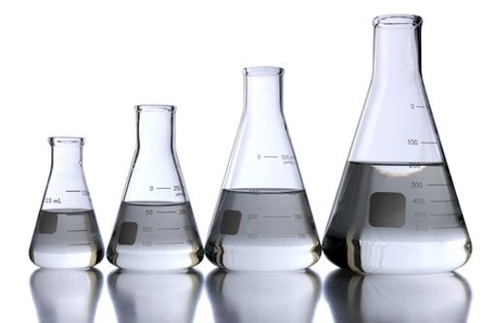
Дозировка применения триэтаноламина обычно варьирует в пределах 0,1-1%, хотя его концентрация зависит от увеличения pH и направленности того или иного косметического продукта. В продуктах, которые предназначены для длительного контакта с кожей (кремы и пр.), концентрация триэтаноламина не должна превышать 5%.

Slide 5
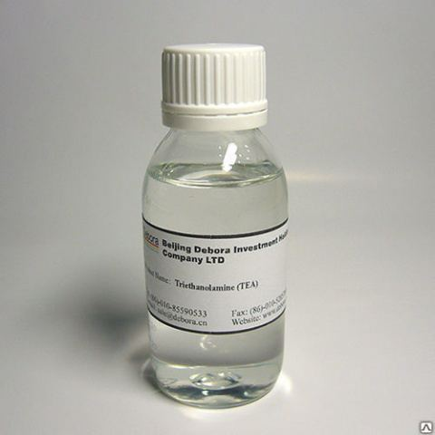
Получение и свойства:
Триэтаноламин добывают синтетическим способом – его получают путем окислительной реакции этилена с аммиаком. В чистом виде это вязкая бесцветная или же бледно-желтая жидкость, иногда отдающая запахом аммиака. ТЭА гигроскопичен (хорошо растворяется в воде), а также масле, спирте, ацетоне, однако слабо растворим в углеводородах и эфирах.

Slide 6
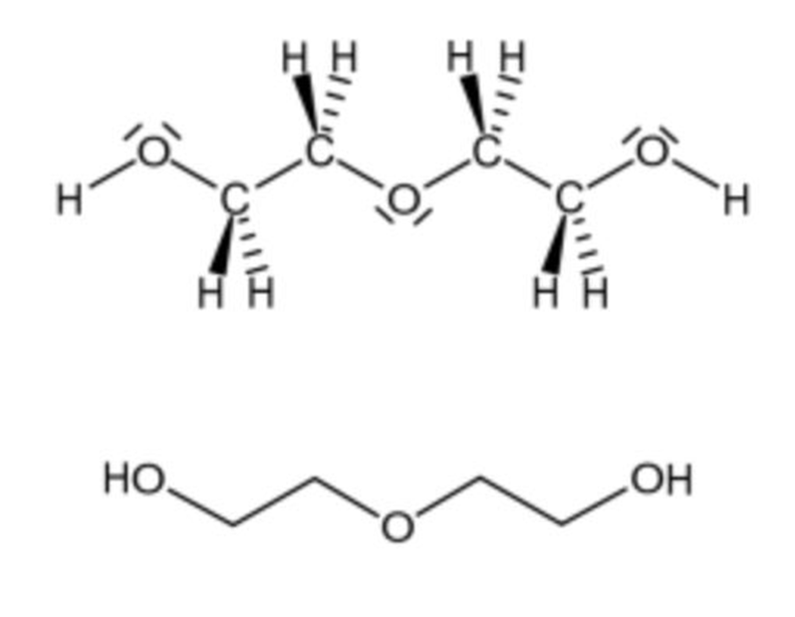
Триэтилéнгликóль, ТЭГ
Триэтилéнгликóль, ТЭГ — органическое соединение состава C6H14O4. ТЭГ представляет собой бесцветную вязкую жидкость без запаха. ТЭГ способствует растворерию ароматизирующих добавок которые в большинстве случаев не растворимы в воде, но хорошо растворимы в этом веществе.
Например, в освежители воздуха вводятся ароматизирующие добавки (отдушки). Большинство таких веществ нерастворимы в воде, но растворимы в ТЭГ. Именно с этой целью триэтиленгликоль и вводят в состав о освежителя воздуха.

Slide 7
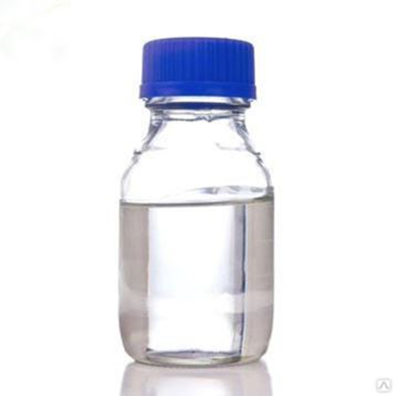
Получение и токсичность:
В промышленности получают в качестве побочного продукта в производстве моно- и диэтиленгликолей гидратацией этиленоксида.
По степени воздействия на организм человека триэтиленгликоль технический – умеренно опасное вещество.

Slide 8
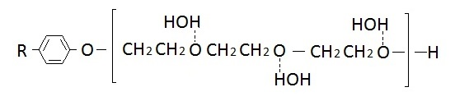
Неионогенные поверхностно-активные вещества (ПАВ)
Неионогенные поверхностно-активные вещества (ПАВ) — химические соединения, обладающие поверхностно-активными свойствами, не диссоциирующие в водных растворах на ионы. Неионогенные ПАВ представляют собой соединения, содержащие гидрофобный углеводородный радикал, с одной стороны и гидрофильную часть молекулы, которой обычно является цепь полиэтоксидированного характера. Поэтому неионогенные ПАВ получают на основе веществ, содержащих жирный и жирноароматический радикал, связанный с функциональной группой, и окиси этилена.

Slide 9
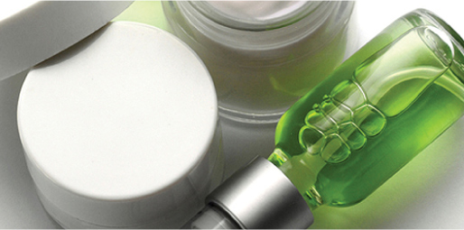
Применение:
Неионогенные ПАВ находят самое широкое применение в первую очередь как хорошие моющие средства, Кроме того, Неионогенные ПАВ с 3—4 оксиэтильными группами применяются в качестве эффективных эмульгаторов для приготовления эмульсий минеральных масел.

Slide 10
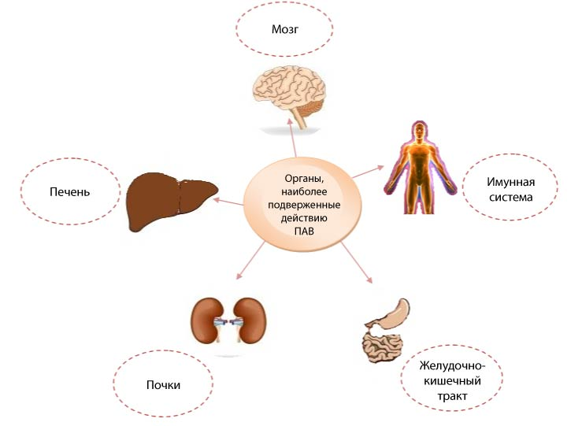
Вред:
Органы, наиболее подверженные воздействию ПАВ:
Широкое использование средств на основе ПАВ приводит к постоянному воздействию поверхностно-активных веществ на организм человека, что может привести к нарушению обменных процессов в организме.

Slide 11
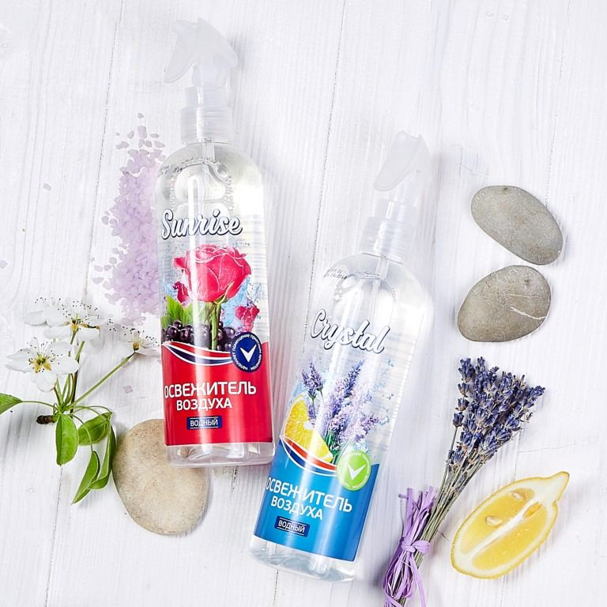
Ароматиза́торы
Ароматиза́торы — вещества, которые используют для придания продуктам или изделиям определённых запахов, создания или улучшения аромата.
Представляет собой смесь, в которую входят разнообразные органические вещества. Причем эти вещества подбираются таким образом, чтобы обеспечить отдушке уникальный аромат, который свойственен только ей.

Slide 12
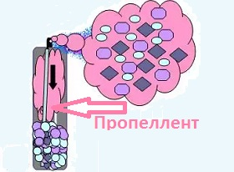
Пропелленты
Пропелленты – это вещества, создающие давление внутри аэрозольного баллона, для вытеснения продукта из упаковки.
Основные задачи пропеллента – создание давления внутри аэрозольной упаковки и нужной формы продукта при выходе из баллона. Это может быть пена, струя или аэрозоль (мелкие диспергированные частицы).
В основном используется пропан, н-бутан и изобутан. Данные компоненты используются в виде смеси, так как отличаются показателями давления, воспламеняемости и растворимости.

Slide 13
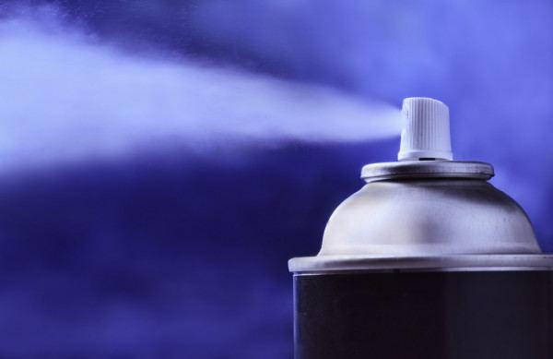
Вред:
Пропан и бутан – это углеводороды. Они вредно действуют на центральную нервную систему, вызывают головную боль, тошноту, могут привести к обмороку

Slide 14
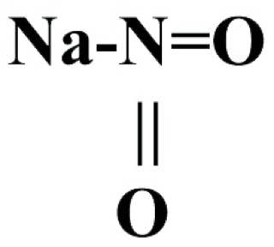
Нитрит натрия
Нитрит натрия (пищевая добавка Е250). Очищенный нитрит натрия представляет собой белый или слегка желтоватый кристаллический порошок. Хорошо растворим в воде и гигроскопичен. На воздухе медленно доокисляется до нитрата натрия. Является сильным восстановителем. Токсичен в больших дозах.

Slide 15
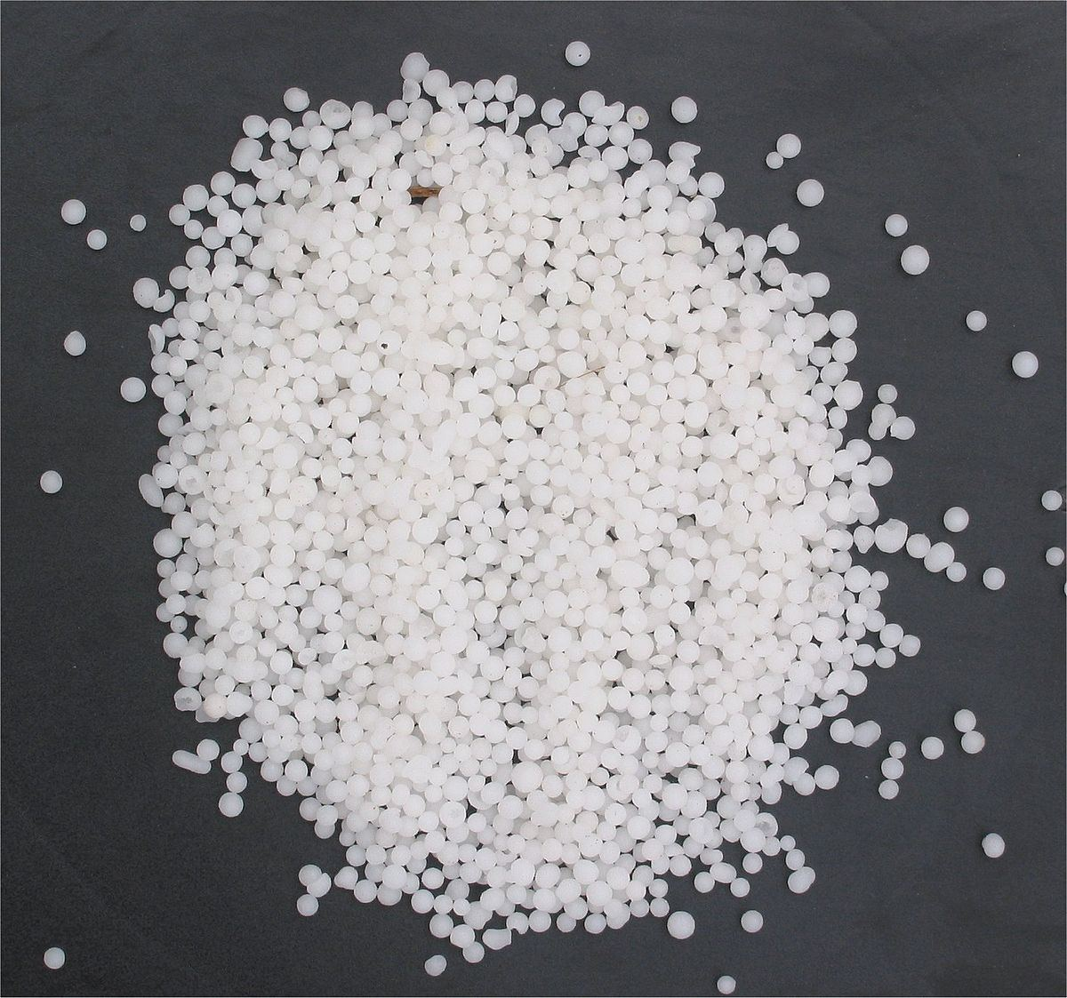
В пищевой промышленности в качестве фиксатора цвета и консерванта в мясных и рыбных продуктах
В случае с освежителем воздуха применяется как ингибитор коррозии*
*Ингибитор коррозии представляет собой химическое соединение, которое при добавлении в жидкость или газ снижает скорость коррозии материала, обычно металла или сплава, который вступает в контакт с жидкостью

Slide 16

Источники:
https://scienceforum.ru/2014/article/2014000211
https://www.systopt.com.ua/ru/article-tryyetanolamyn-svojstva-y-prymenenye
http://www.glikoli.ru/trietil.htm
http://nomakeup.ru/publ/kosmetika/b/isobutane_izobutan_butane_butan_propane_propan/7-1-0-24/
https://ru.wikipedia.org/wiki/Неионогенные_ПАВ
Орлин Н.А., Шибаева И.И. ИССЛЕДОВАНИЕ СОВРЕМЕННЫХ ОСВЕЖИТЕЛЕЙ ВОЗДУХА // Успехи современного естествознания. – 2013. – № 1. – С. 173-174;
URL: http://www.natural-sciences.ru/ru/article/view?id=31311

Slide 17

Майонез: пищевые добавки
Министерство образования Республики Молдова
Молдавский Государственный Университет
Выполнил: Русс Виталий

Slide 18
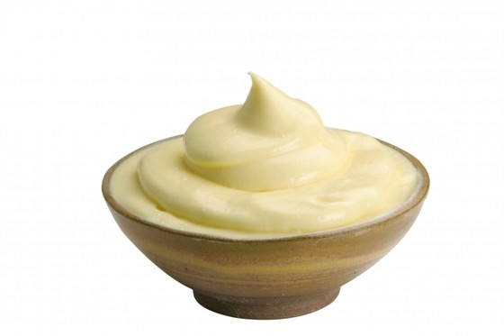
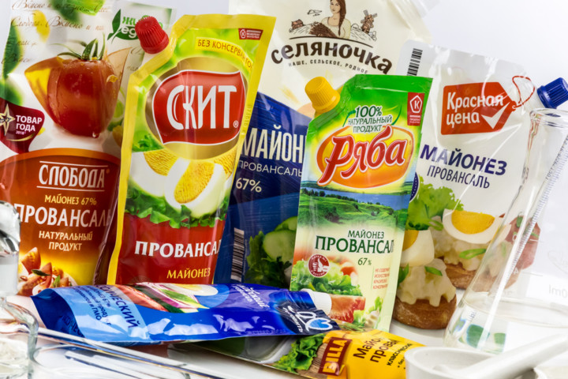
Майонезом называют знаменитый холодный соус на основе яичных желтков и растительного масла с добавлением соли, сахара и лимонного сока. Со времени своего появления майонез претерпел множество изменений, дойдя до современного варианта, выпускаемого пищевой промышленностью. Современный майонез – это соус общего назначения, белого или желтоватого цвета, непрозрачный, предназначенный для заправки салатов.

Slide 19
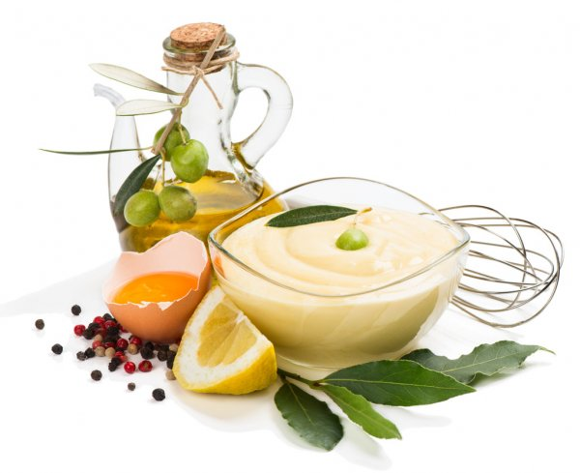
Состав:
масло подсолнечное рафинированное дезодорированное, вода питьевая, сахар белый, соль поваренная, эмульгаторы (крахмал модифицированный, ксантановая камедь), порошок яичного желтка, регуляторы кислотности (уксусная кислота, молочная кислота), идентичный натуральному ароматизатор горчичный, антиоксидант - кальция динатрия ЭДТА, краситель синтетический - в-каротин, без консервантов.

Slide 20
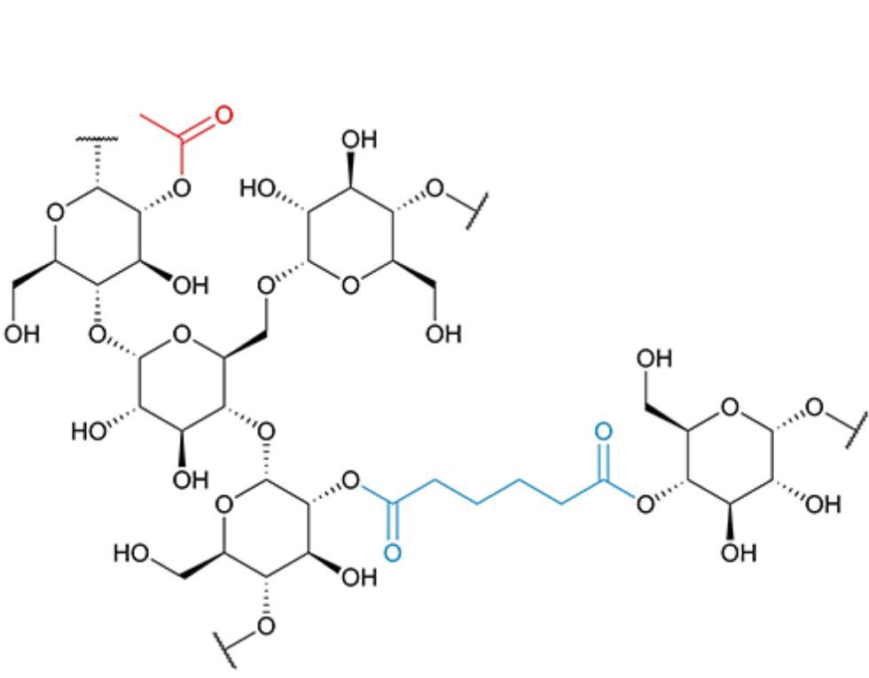
E1422(крахмал модифицированный)
Пищевая добавка E1422 (дикрахмаладипат ацетилированный) представляет собой крахмал, модифицированный при помощи ангидридов уксусной кислоты и адипиновой кислоты.
Цвет – белый или желтоватый.
Запах – слабый уксусный.
Вкус – нет.
Консистенция – порошок, состоящий из гранул, хлопьев аморфного порошка, грубых частиц

Slide 21
Применение:
Применяется в качестве загустителя, наполнителя, стабилизатора и эмульгатора. Модифицированный крахмал помогает отрегулировать консистенцию продукции, применяется как влагоудерживающее, желирующее вещество, глазирователь.
Его активно используют в производстве:
кисломолочных продуктов – йогуртов, молочных напитков, сметаны, творожного и плавленого сыров;
соусов, кетчупов;
быстрозавариваемых каш, сухих завтраков;
маринованных огурцов, корнишонов, консервированных фруктов и фруктовых начинок для откртых пирогов;
мясных продуктов низкой стоимости из сырья второго сорта – модифицированные крахмалы требуются для связывания свободной влаги, выделяемой при нагреве.

Slide 22
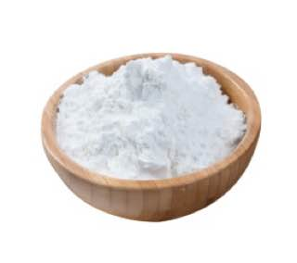
Польза:
В пищеварительном тракте пищевая добавка E1422 расщепляется по принципу нативного крахмала, но усваивается хуже, как и все вещества с измененной структрой.
Вред:
Относится к числу безопасных добавок. Однако избыточное потребление вещества может спровоцировать вздутие живота, диарею.
Есть информация о том, что модифицированные крахмалы наносят вред поджелудочной железе и могут вызывать опасное заболевание — панкреонекроз. Официальные исследования эти данные не подтверждают.
Не установлено предельных норм потребления.

Slide 23
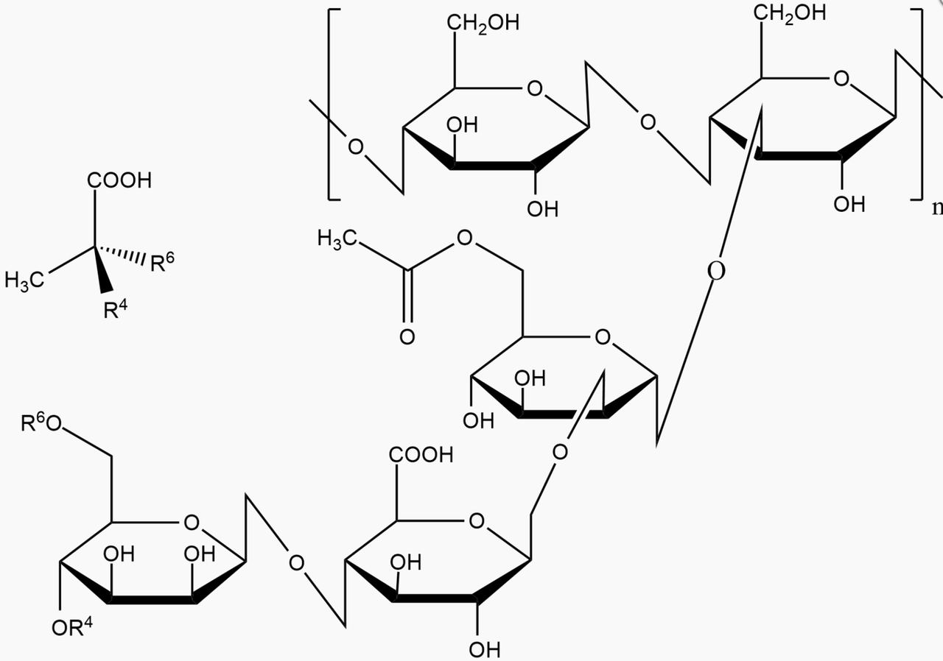
E415(Ксантановая камедь)
Ксантановая камедь - природный полисахарид, используемый в пищевой промышленности в качестве эмульгатора и стабилизатора как пищевая добавка E415. Получают ксантан путем ферментации глюкозы или сахарозы бактериями Xanthomonas campestris.

Slide 24
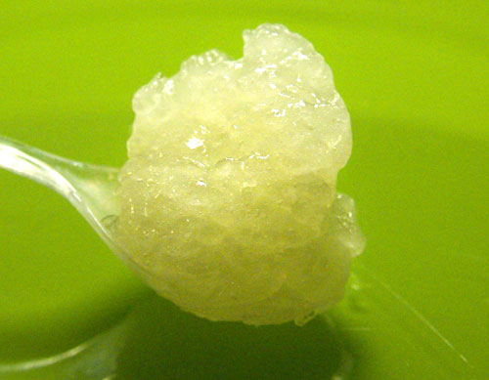
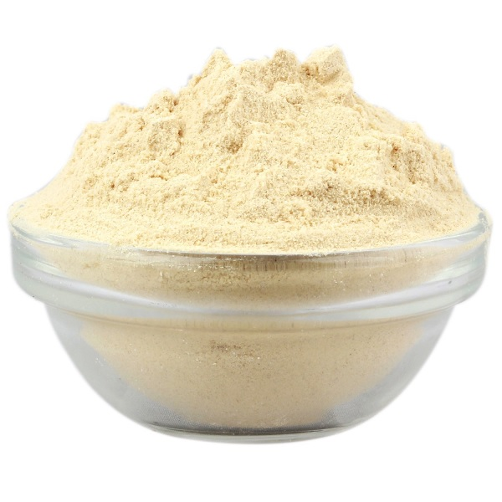
Главное свойство добавки E415 - увеличиение вязкости жидкости при добавлении вещества в очень малом количестве (обычно меньше 1%). В отличие от других загустителей, ксантановая камедь обладает стабильными свойствами в очень широком диапазоне температур (от -18 ºС до 120 ºС) и кислотности (от 2 до 12 pH).В продуктах питания часто встречается в соусах и салатах. Хотя по своей природе добавка не является эмульгатором, она помогает сохранять однородность консистенции продукта.

Slide 25
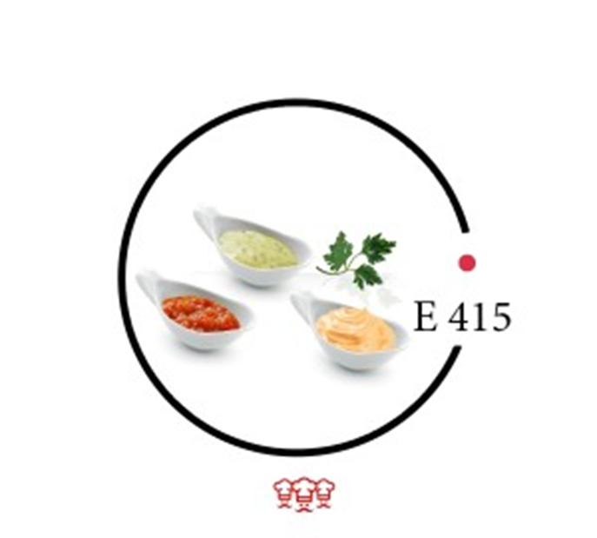
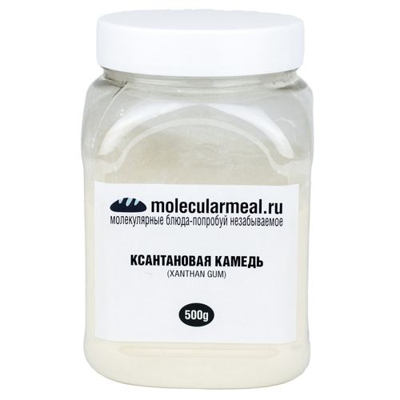
После проведения тщательных исследований на животных в 1968 году добавка была утверждена как безоасная для использования в пищевой промышленности и ей был присвоен номер E415

Slide 26
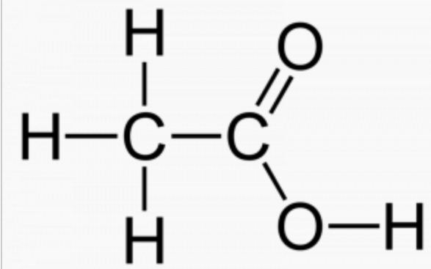
Е260(уксусная кислота)
Пищевая добавка Е260 всем известна как уксусная кислота или уксус. Добавка Е260 используется в пищевой промышленности в качестве регулятора кислотности. В основном уксусная кислота применяется в виде водных растворов в пропорции 3–9% (уксус) и 70–80% (уксусная эссенция).
Уксусная кислота имеет важное значение для работы человеческого организма. Ее производные помогают расщеплять в организме углеводы и жиры, поступающие в организм с продуктами питания.

Slide 27
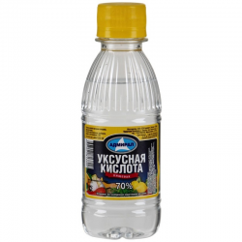
Существует ряд методов синтезирования уксусной кислоты в промышленности. Самый популярный заключается в карбонилировании метанола в присутствии катализаторов. Исходными составляющими для данной реакции являются метанол (CH3OH) и окись углерода (CO).
В пищевой промышленности добавка Е260 применяется для выпечки кондитерских изделий, консервирования овощей, производства майонезов и других продуктов питания.

Slide 28
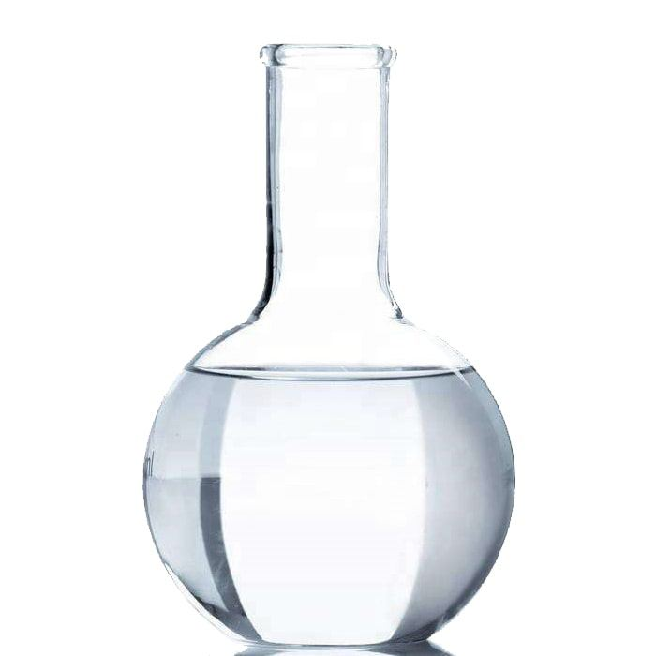
Токсическое воздействие добавки Е260 на организм человека зависит от степени разбавления уксусной кислоты водой.
Опасным для здоровья и жизни считаются растворы, в которых концентрация уксусной кислоты выше 30%.
Высококонцентрированная уксусная кислота при соприкосновении с кожей и слизистыми оболочками может вызывать сильные химические ожоги.

Slide 29
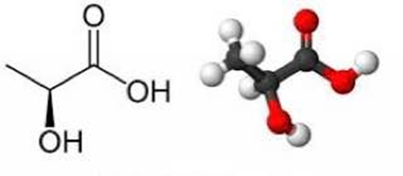
Е270(молочная кислота)
Пищевая добавка Е270 представляет собой молочную кислоту, используемую в продуктах питания в качестве консерванта. Консервант Е270 обладает антисептическим действием, препятствует брожению продуктов.
В промышленности добавка Е270 получается методом молочного брожения. Она образуется лактобактериями Lactobacillus из сахара при брожении молочных продуктов.

Slide 30
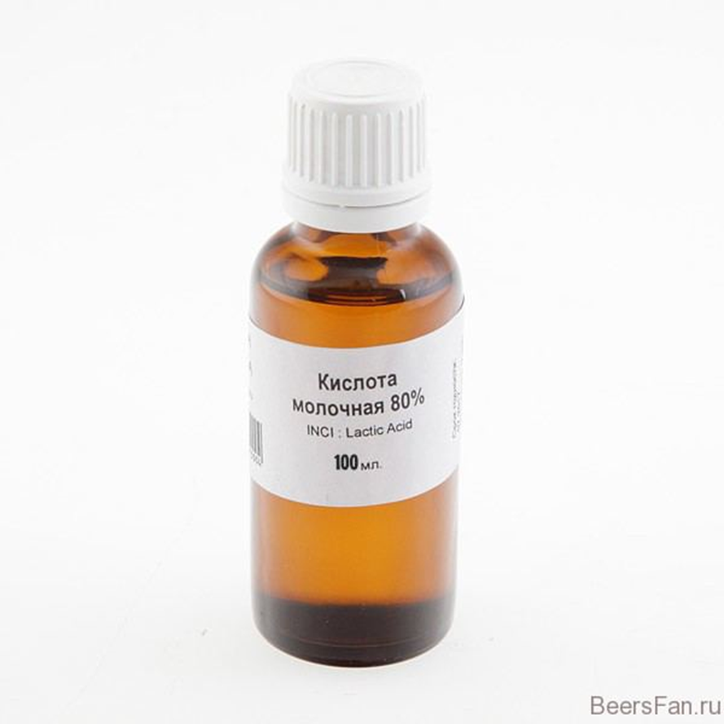
В организме молочная кислота постоянно производится естественным образом при распаде глюкозы — основного поставщика энергии для мышц и мозга. Чем активнее идет работа мышц и мозга, тем больше молочной кислоты образуется в организме человека. У взрослого мужчины метаболический оборот молочной кислоты составляет 120–150 г в сутки. Избыток молочной кислоты выводится из организма естественным путем через почки. В силу своего природного происхождения и образования в организме человека естественным путем использование молочной кислоты в качестве пищевой добавки Е270 разрешено во всех странах. Предельно-допустимые нормы использования консерванта Е270 не устанавливались по тем же причинам.

Slide 31
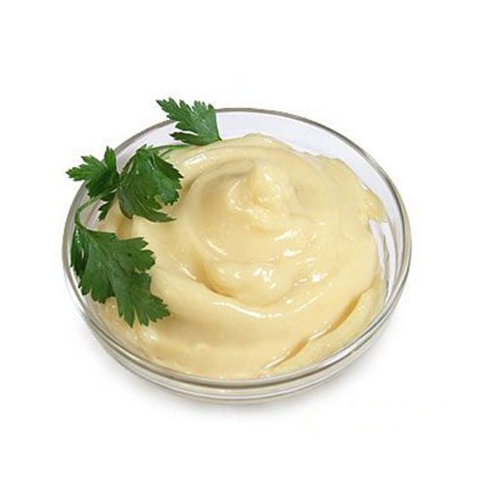
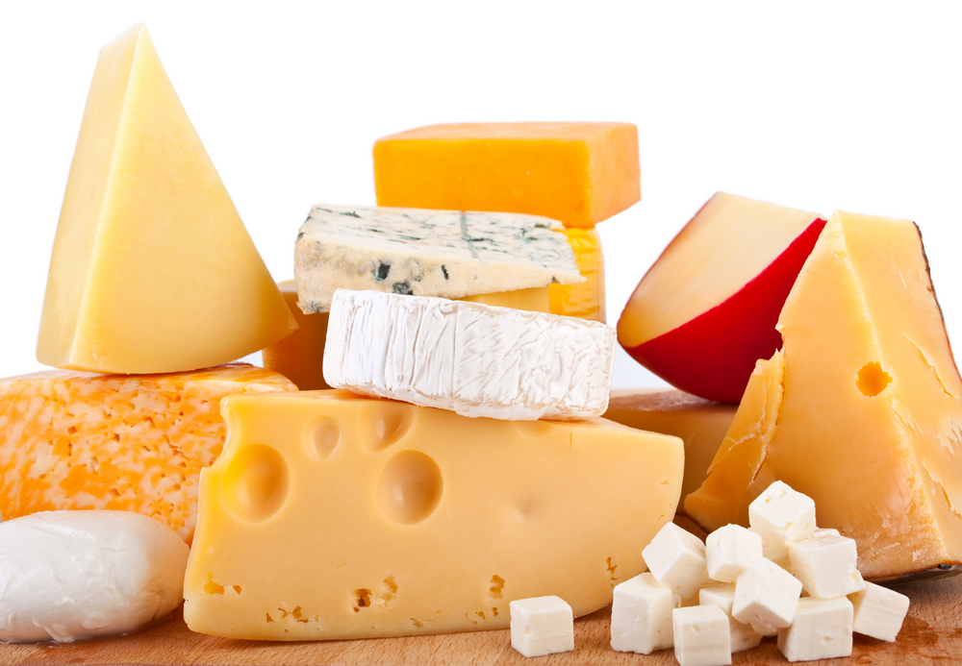
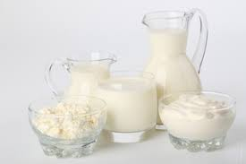
Применение:
В пищевой промышленности молочная кислота в качестве натуральной добавки-консерванта Е270 применяется в:
производстве сыров (в силу своей малой кислотности)
майонезов
йогуртов, кефиров и других молочно-кислых продуктов.

Slide 32
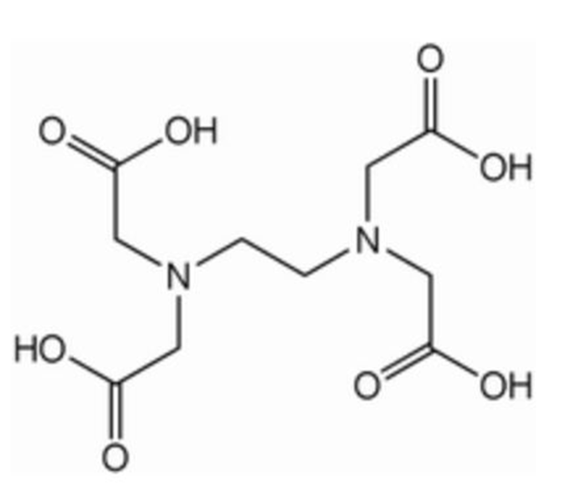
Е385(ЭТДА)
Добавка Е385 представляет собой соль этилендиаминтетрауксусной кислоты (ЭТДУ).
В пищевой промышленности ЭДТА используется в качестве солей кальция-натрия, но при этом не теряет своих основных свойств — поглощать ионы металлов, таких как кальций, железо и других. Таким образом добавка Е385 представляет собой хелатное соединение (от лат. Chelate — клешня) — клешневидное молекулярное соединение, содержащее центральный ион — частицу комплексообразователь.

Slide 33
Получение:
В основном синтезируется из этилендиамина, формальдегида и цианистого натрия. В мире каждый год производится около 80 тысяч тонн этилендиаминтетрауксусной кислоты.
Токсичность:
Обладает достаточно низкой токсичностью. Смертельная доза для крыс составляет около 2 г на кг массы тела. В организме человека практически не усваивается. Может связывать и выводить из организма тяжелые металлы. Это свойство используется в медицине для лечения отравлений металлами.

Slide 34
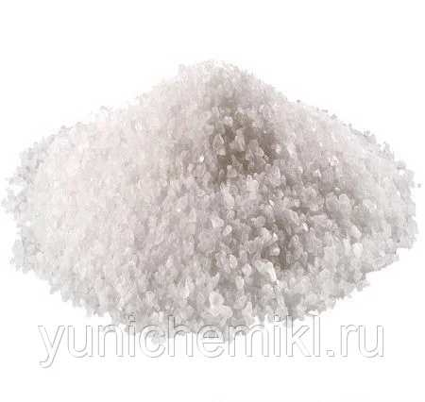
Предельно допустимая концентрация добавки Е385 в пищевых продуктах устанавливается в пределах 50-300 мг на кг готового продукта в зависимости от типа продукции и законодательства страны в которой она производится.

Slide 35
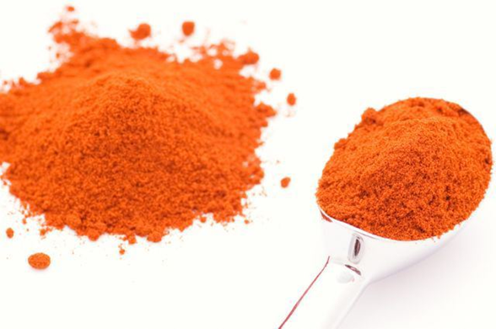
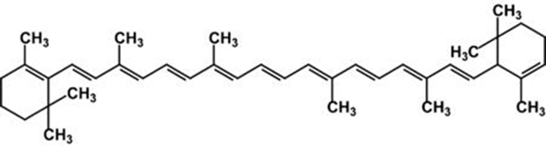
E160a (каротины)
Пищевая добавка E160a (каротины) относится к группе красящих веществ - каротиноидов, маркирующихся в пищевой промышленности добавкой Е160. Представляет собой оранжевый пигмент, который образуется в ходе фотосинтеза растений. Каротины окрашивают фрукты и овощи в оранжевый и желтый цвета

Slide 36
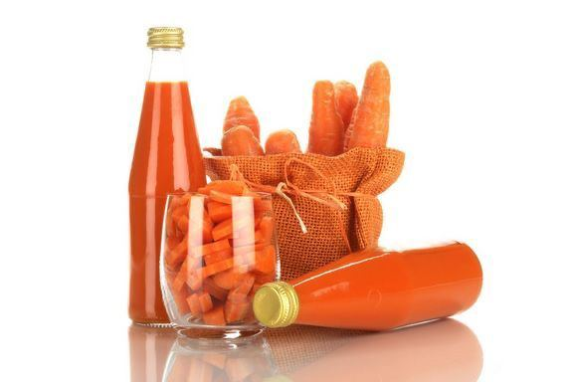
Польза:
Каротин – жизненно необходимый элемент, являющийся основным источником витамина А. Таким образом добавка Е160а является антиоксидантом, замедляет процессы старения, предотвращает снижение когнитивных функций.
Вред:
Вреден только избыток каротинов, вызывающий развитие каротинемии. Однако при этом каротин обладает малой токсичностью, поэтому такое состояние не опасно. Основное проявление – изменение цвета кожи (она становится оранжевой).

Slide 37
Получение:
В промышленности краситель E160a либо добывается из продуктов, богатых каротином, либо синтезируется химическим способом.
Применение:
В пищевой промышленности бета-каротин применяется в качестве безопасного красителя для окрашивания различных продуктов:
соков и напитков;
кондитерских изделий;
сливочного масла и маргаринов;
некоторых видов сыра;
консервированных овощей;
джемов, желе и мармеладов;
мясных изделий – сосисок, сарделек, паштетов, мяса, вареных колбас.

Slide 38
Источники:
https://dobavkam.net/food/mayonez-chumak-provansal
https://dobavkam.net/additives/e1422
https://dobavkam.net/additives/e415
https://dobavkam.net/additives/e260
https://dobavkam.net/additives/e270
https://dobavkam.net/additives/e385
https://sostavproduktov.ru/produkt/mayonez-polza-i-vred

